Slide 1
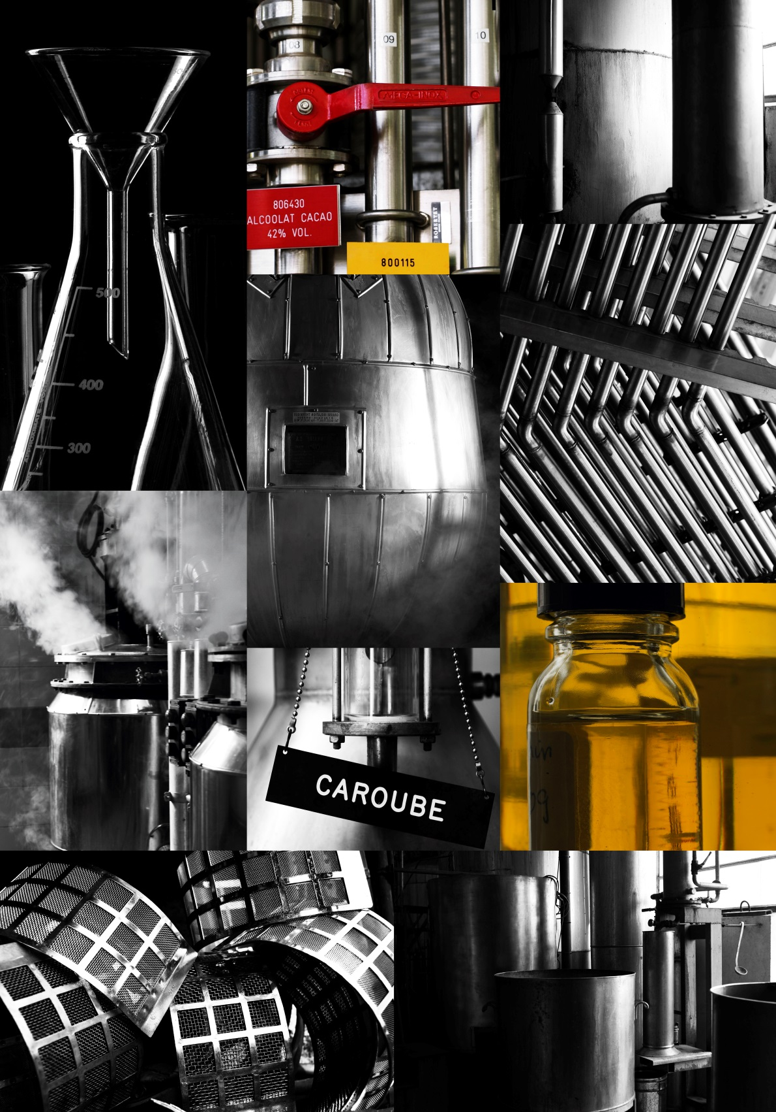
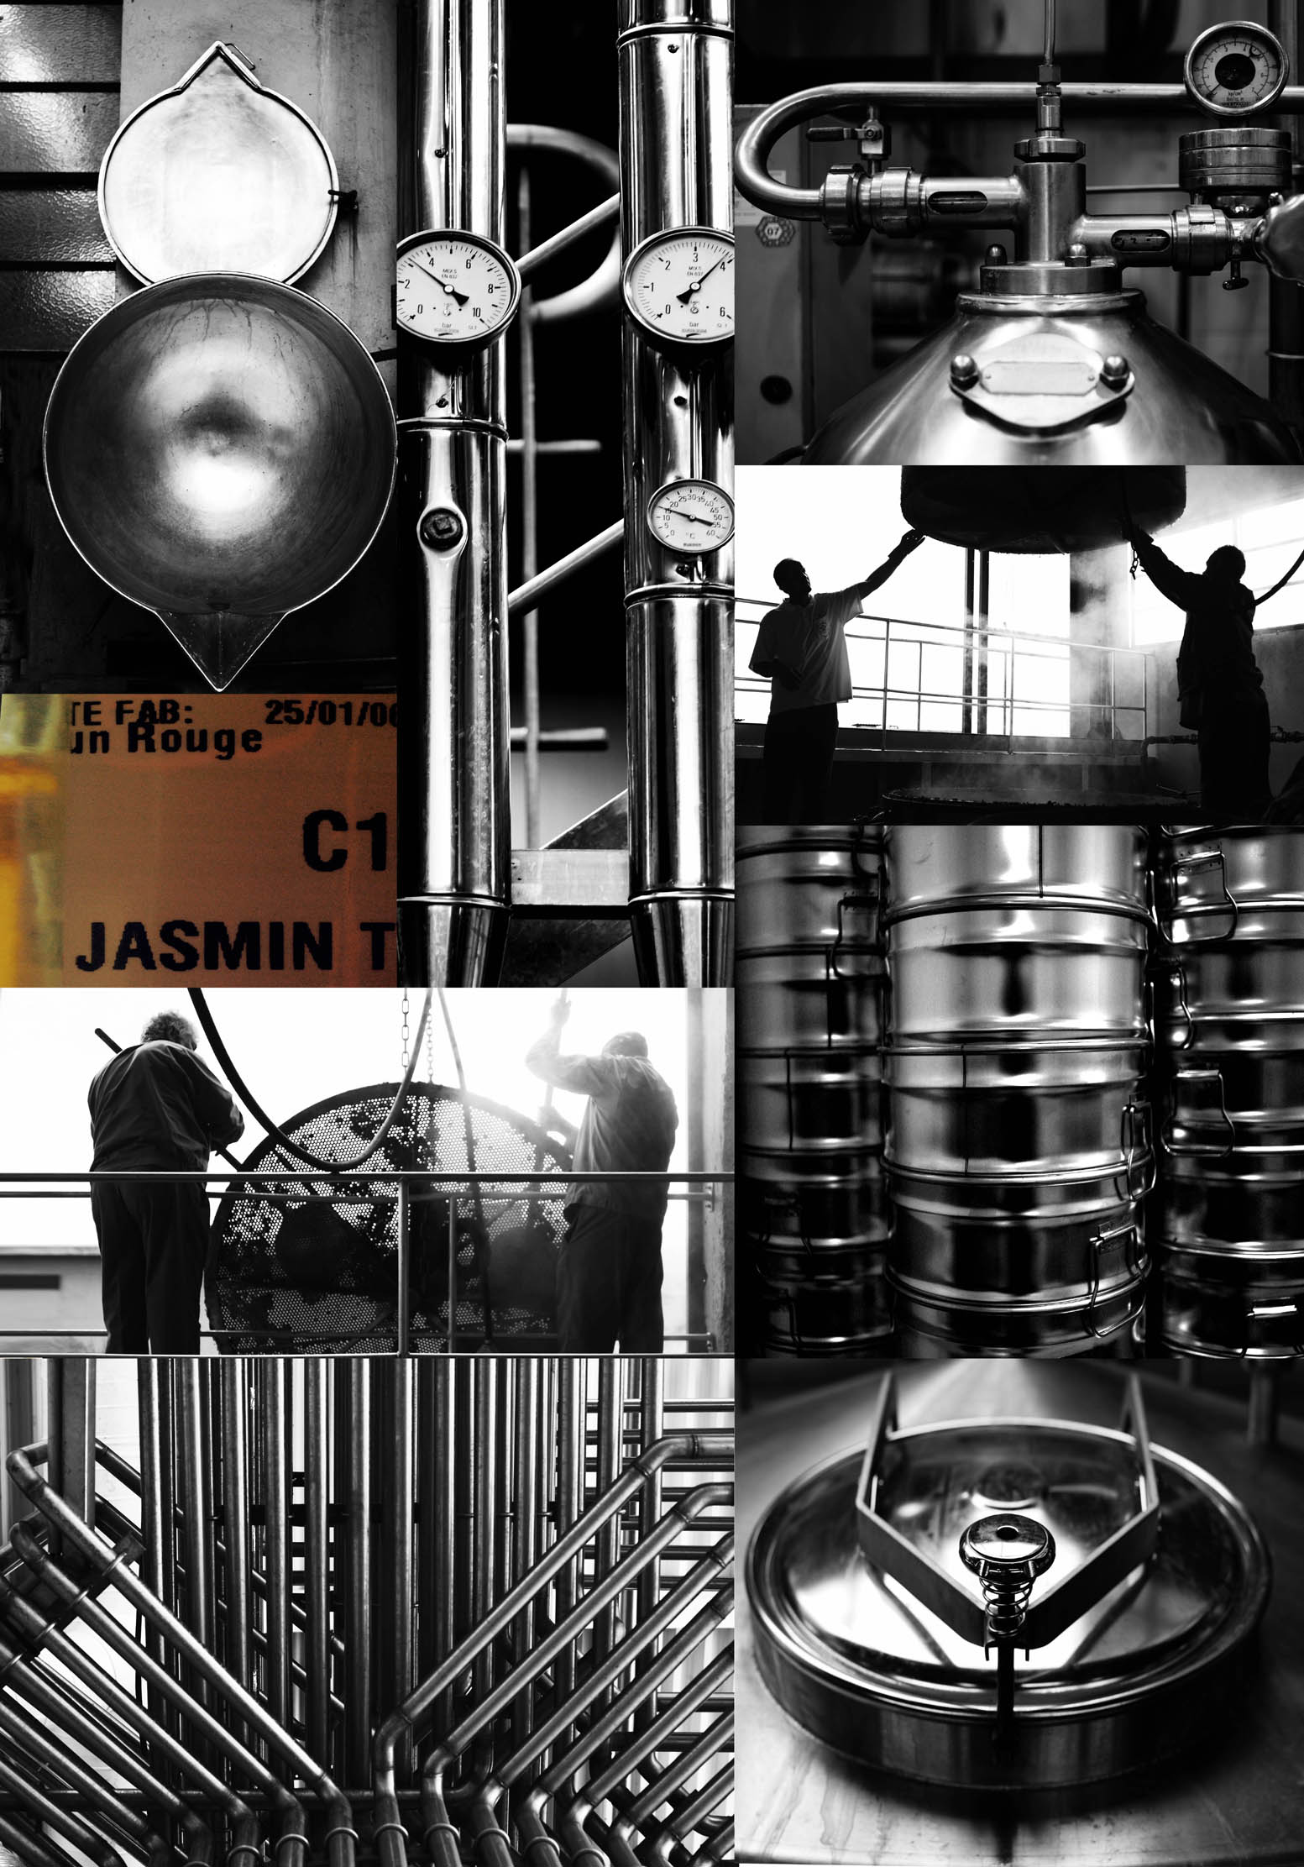
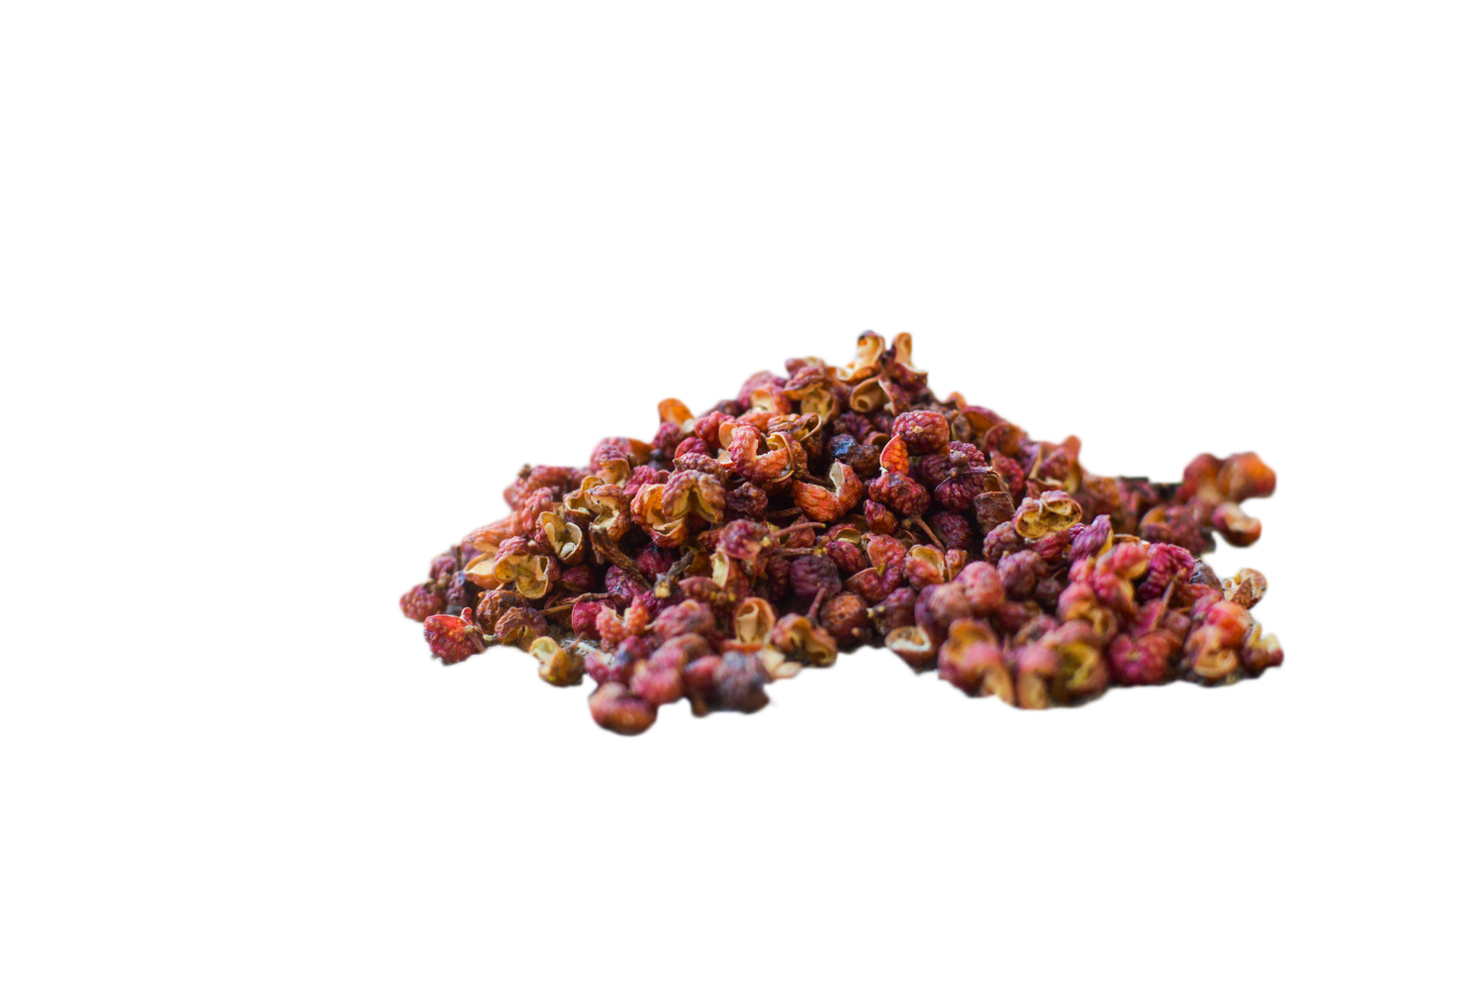


Analyse génétique et chimique
Pour l’identification
botanique d’espèces
Sophie LAVOINE-HANNEGUELLE
& Nicole GIRAUD

Slide 2

Déroulé de l’exposé
Les baies de Zanthoxylums
Contrôle des épices et extraits
Macroscopique
Analytique
Authentification par analyse ADN-2eme partie
Conclusion

Slide 3
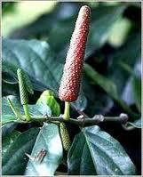
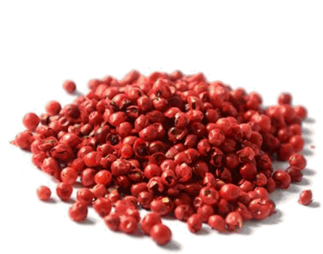
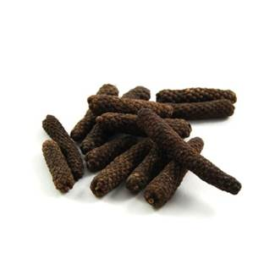
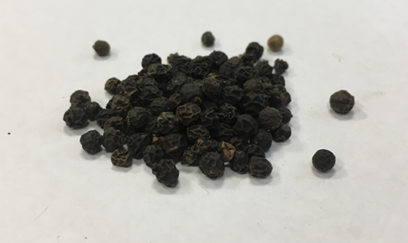
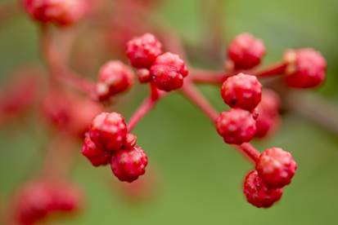
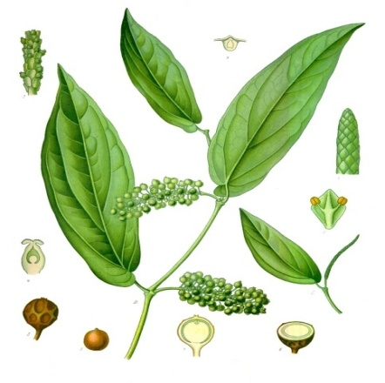
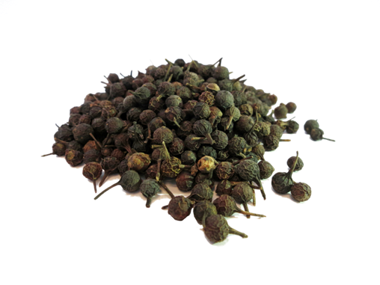
Epices en Parfumerie
Racines
Écorces
Graines
NOMBREUSES MP
Schinus
Anarcadiacees
Baies
Poivres vrais
Piper
Piperacées
Zanthoxylum
Rutacées

Slide 4
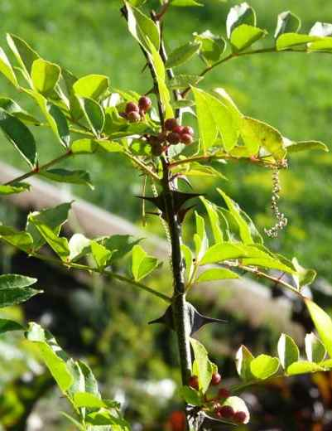
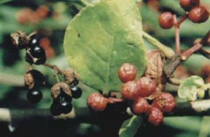
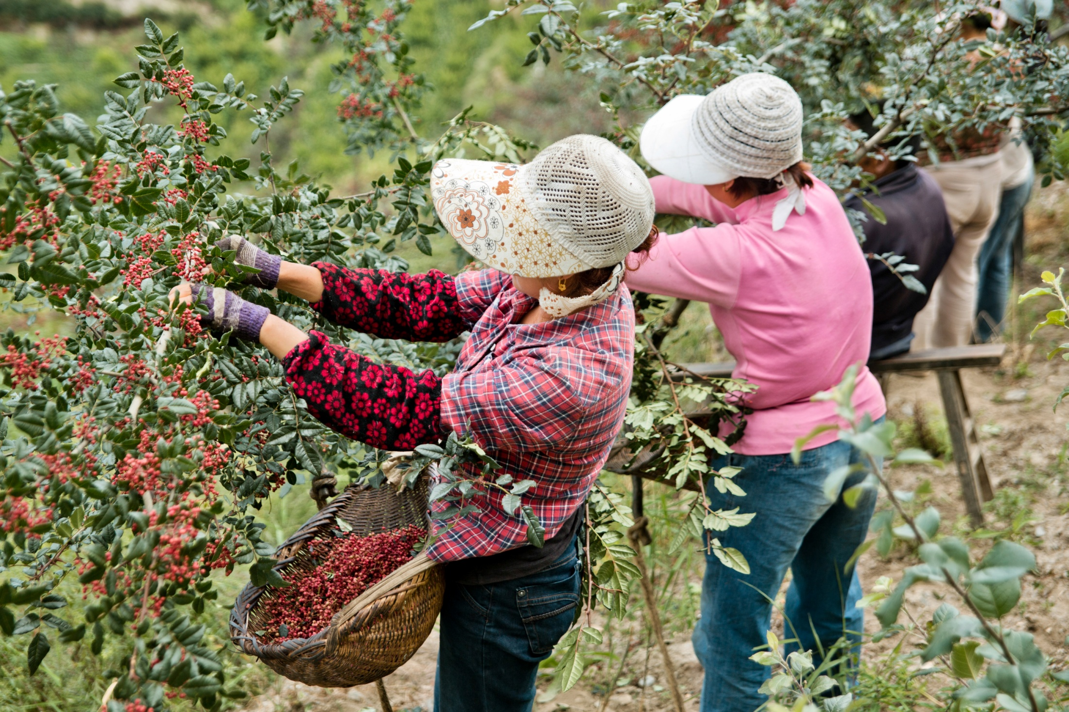
Zanthoxylums et dérivés
FAMILLE des Rutacées
GENRES ou sous genres?
=> Zanthoxylum (Asie)
=> Fagara (Afrique)
4

Slide 5
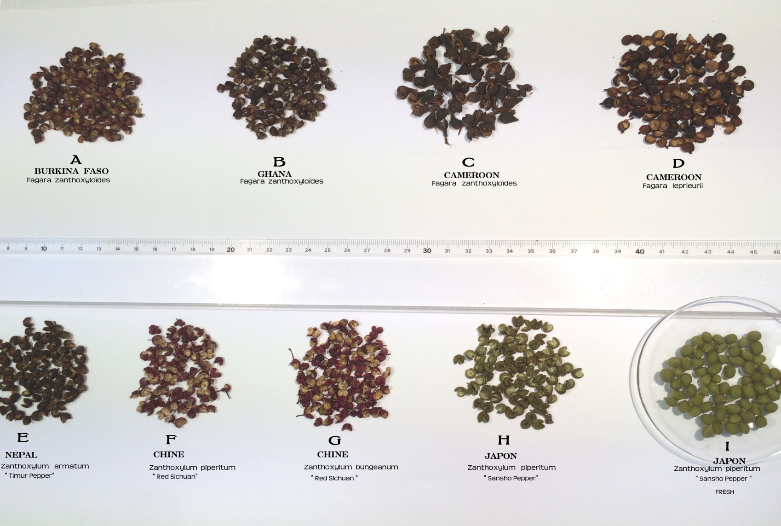
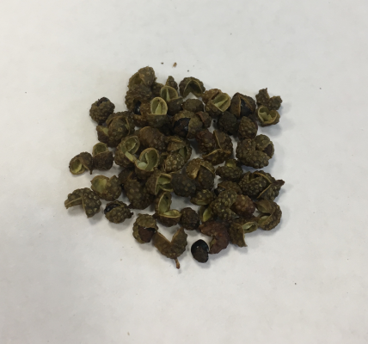
I CHINE « Green Sichuan »
Zanthoxylum schinifolium

Slide 6
Nom commun | Botanique | Description
Fagara Burkina Faso | Fagara zanthoxyloides | 3-4 mm | Orange à brun rouge | Encens, aldéhydée/ orange
Fagara Ghana | Fagara zanthoxyloides | 5 mm | Brun foncé | Encens, aldéhydée/ orange
Fagara Cameroun | Fagara zanthoxyloides | 6 to 8 mm, | Brun foncé aspect du bois. | Note rosée/menthée, Géranium
Fagara Cameroun | Zanthoxylum leprieurii | 5 mm | Brun rouge. | Aldéhydé
Timur Nepal | Zanthoxylum armatum | 4 mm | Brun violacé | Pamplemousse, passion, effet électrisant
Sichuan rouge Chine | Zanthoxylum piperitum ou Zanthoxylum bungeanum | 4 mm | Rouge brun violacé | Bergamote, métallique, effet électrisant puissant
Sansho Japon | Zanthoxylum piperitum | 5 mm | Vert olive | Citronnelle, effet électrisant
Sichuan Vert Chine | Zanthoxylum schinifolium | 5 mm | Vert olive | Cumin, lime, bergamote, effet électrisant

Slide 7
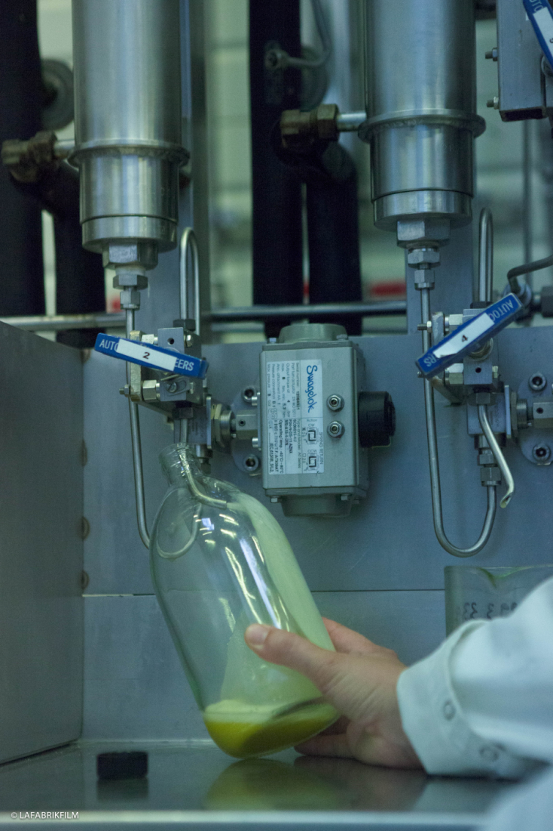
PROTOCOLE
Poivre de Sichuan
COMPOSE %CPG | CO2 | HE
TERPENES et SESQUITERPENES | 11,1 | 60,9
ESTERS | 24,5 | 7,7
ALCOOLS | 6,6 | 28,7
COMPOSES SEMI VOLATILS | 51,0 | 0,0
Lots industriels
(valeur statistique)
Broyage
Extraction
par CO2 Supercritique
Analyses chimiques
GC MS
HPLC-MS
HPTLC

Slide 8
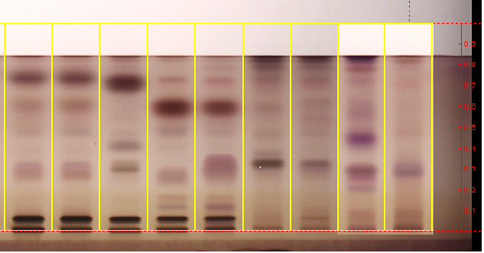
Analyse HPTLC
Hexane/AcOEt/Acétone (25/8/1.5)
Révélation anisaldéhyde
F
G
H
I
E
A
B
C
D
terpènes
Esters/Aldéhydes
Alcools
Sanshools
Sichuan R Sansho
Timur
Ghana
Cameroun
Sichuan R B.
Sichuan vert
Burkina Faso
Cameroun L.
FAGARAS

Slide 9
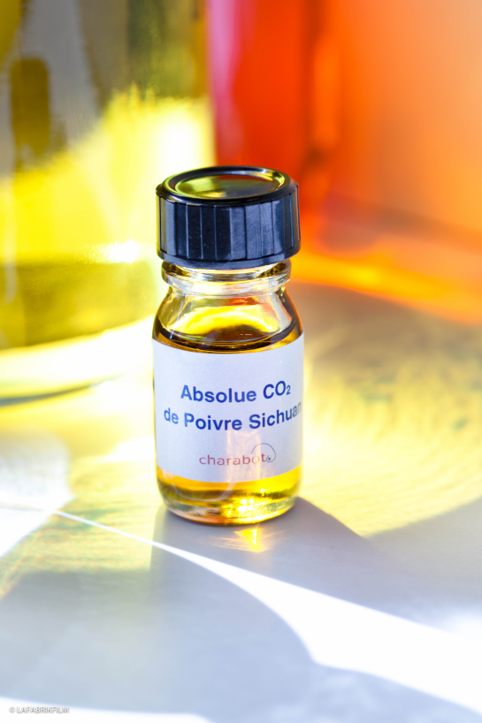
Effet MA (pétillant électrisant, fait saliver, action sur les terminaisons nerveuses)
Effet pétillant/électrisant
hydroxyalkylamides
Alpha hydroxy sanshool
Beta hydroxy sanshool

Slide 10
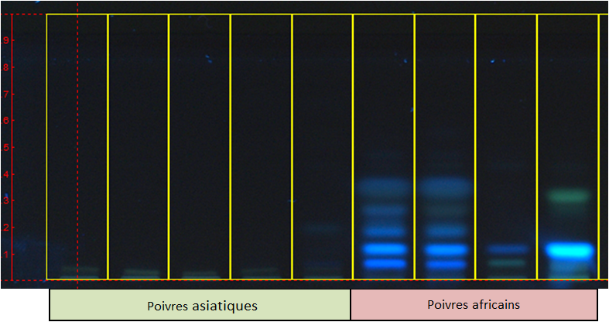
HPTLC -Hexane/MTBE/Acide acétique 80/20/1
HPTLC
Fluorescence bleue à 366nm
Furocoumarines

Slide 11
GC MS + GC FID
Plus de 100 constituants identifiés
Composés Majeurs pour les références Asiatiques
 |  |  | Zanthoxylum Alatum | Zanthoxylum P | Zanthoxylum P | Zanthoxylum B
Name |  |  | Timur Népal | Sichuan rouge Chine | Sichuan vert Chine | Sansho Japon
GC/FID Main peaks | RT | RI | CO2 extrait | CO2 extrait | CO2 extrait | CO2 extrait | CAS
Sabinene | 4,01 | 968 | 1,29 | 0,15 | 6,9 | 0,1 | 3387-41-5
Myrcene | 4,38 | 984 | 2,92 | 0,23 | 1,7 | 3,59 | 123-35-3
Limonene | 5,42 | 1027 | 10,7 | 1,52 | 7,24 | 25,5 | 138-86-3
Phellandrene, beta- | 5,42 | 1027 | 11,4 | 0,55 | 0,92 | 13,5 | 555-10-2
Linalool | 7,66 | 1096 | 30,2 | 6,1 | 46,8 | 0,23 | 78-70-6
Citronellal | 9,02 | 1134 | 0,04 |  | 0,07 | 2,61 | 106-23-0
Linalyl acetate | 13,23 | 1240 | 0,02 | 23,5 | 0,6 | 0,88 | 115-95-7
geraniol | 13,39 | 1249 |  |  |  | 1,98 | 106-24-1
Geranial | 13,47 | 1254 |  |  |  | 0,08 | 141-27-5
Methyl cinnamate | 17,86 | 1365 | 7,95 |  |  |  | 103-26-4
Acetate Geranyle | 18,11 | 1367 |  | 0,08 | 0,05 | 20,2 | 105-87-3
hydroxy-sanshools | 41 à 50 |  | 11,4 | 52,4 | 26,4 | 24,7
Sum |  |  | 75,9 | 84,5 | 90,7 | 93,4
Perichet et al, Chem Biodiversity 2018, 15, e1800251)

Slide 12
GC MS + GC FID
Plus de 100 constituants identifiés
Composés Majeurs pour les références Africaines
=>compositions très variables
Fagara Burkina Faso | linalol, décanol, décyl acétate, α farnésène, alcanes | #46% psoralene et dérivés
Fagara Ghana | trans béta ocimène, linalol, décanol, décyl acétate, α farnésène, alcanes | #20% psoralene et dérivés
Fagara Cameroun | citronellol, géraniol, et esters, citronellal, isopulégol, p menthane 1,8 diol | pas de furocoumarines détectées
Z. leprieuri Cameroun | #69%trans béta ocimène | 6,7-dimethoxycoumarine
Perichet et al, Chem Biodiversity 2018, 15, e1800251

Slide 13
Odorants en traces
Dosage par HPLC-MS
Dilution isotopique
THIOLS VARIETAUX ET DERIVES
Fruits exotiques, goyave, Passion
Pamplemousse (p-menthene-8-thiol)
Cassis, menthe, bucchu (p-Mentha-8-thiol-3-one )
Floral Fruité Poire (Acétate de 3-mercaptohexyle )
Aspects Soufré, alliacé, cumin
soufrés en ppb |  | Timur baies Népal CO2 ext | Sichuan baies vertes CO2 ext | Sichuan abs CO2 ext
 | code | 99230619 | 002H0009 | 00030063
Composé | lot | 9095442 | 9114720 | 2872796
3-mercaptohexan-1-ol | 3MH | 3 | 201 | 19
Acétate de 3-mercaptohexyle | A3MH | 121 | 436 | 493
4-méthyl-4-sulfanylpentan-2-one | 4MMP | 10 | nd | 3
p-Mentha-8-thiol-3-one | pMTO | nd | 18 | nd
p-menthene-8-thiol | pMT | nd | 170 | nd
3-sulfanyl-4-methylpentan-1-ol | 3S4MPol | 26 |  | 23

Slide 14
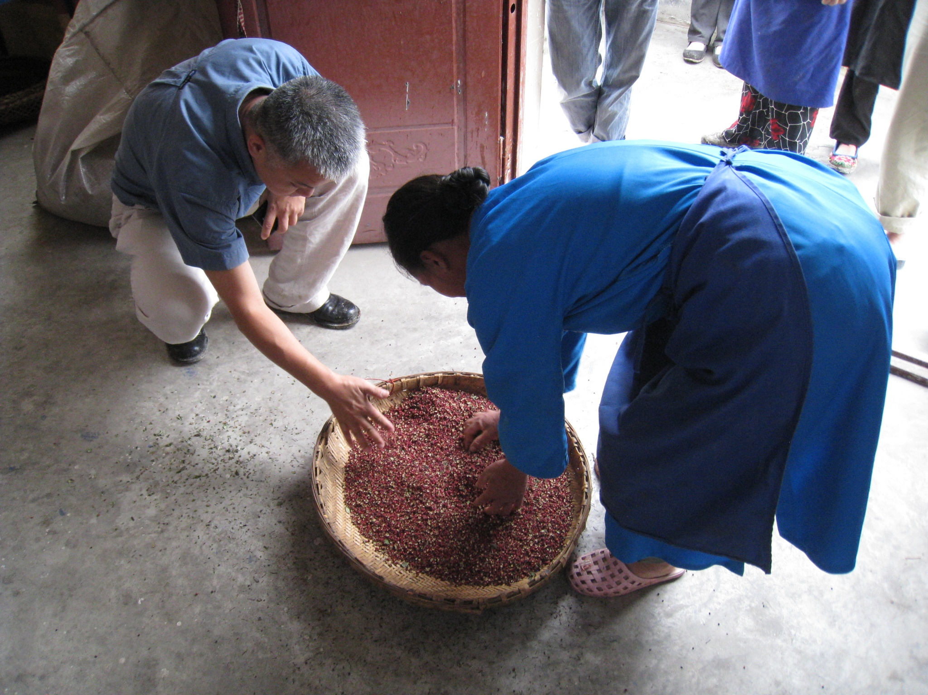
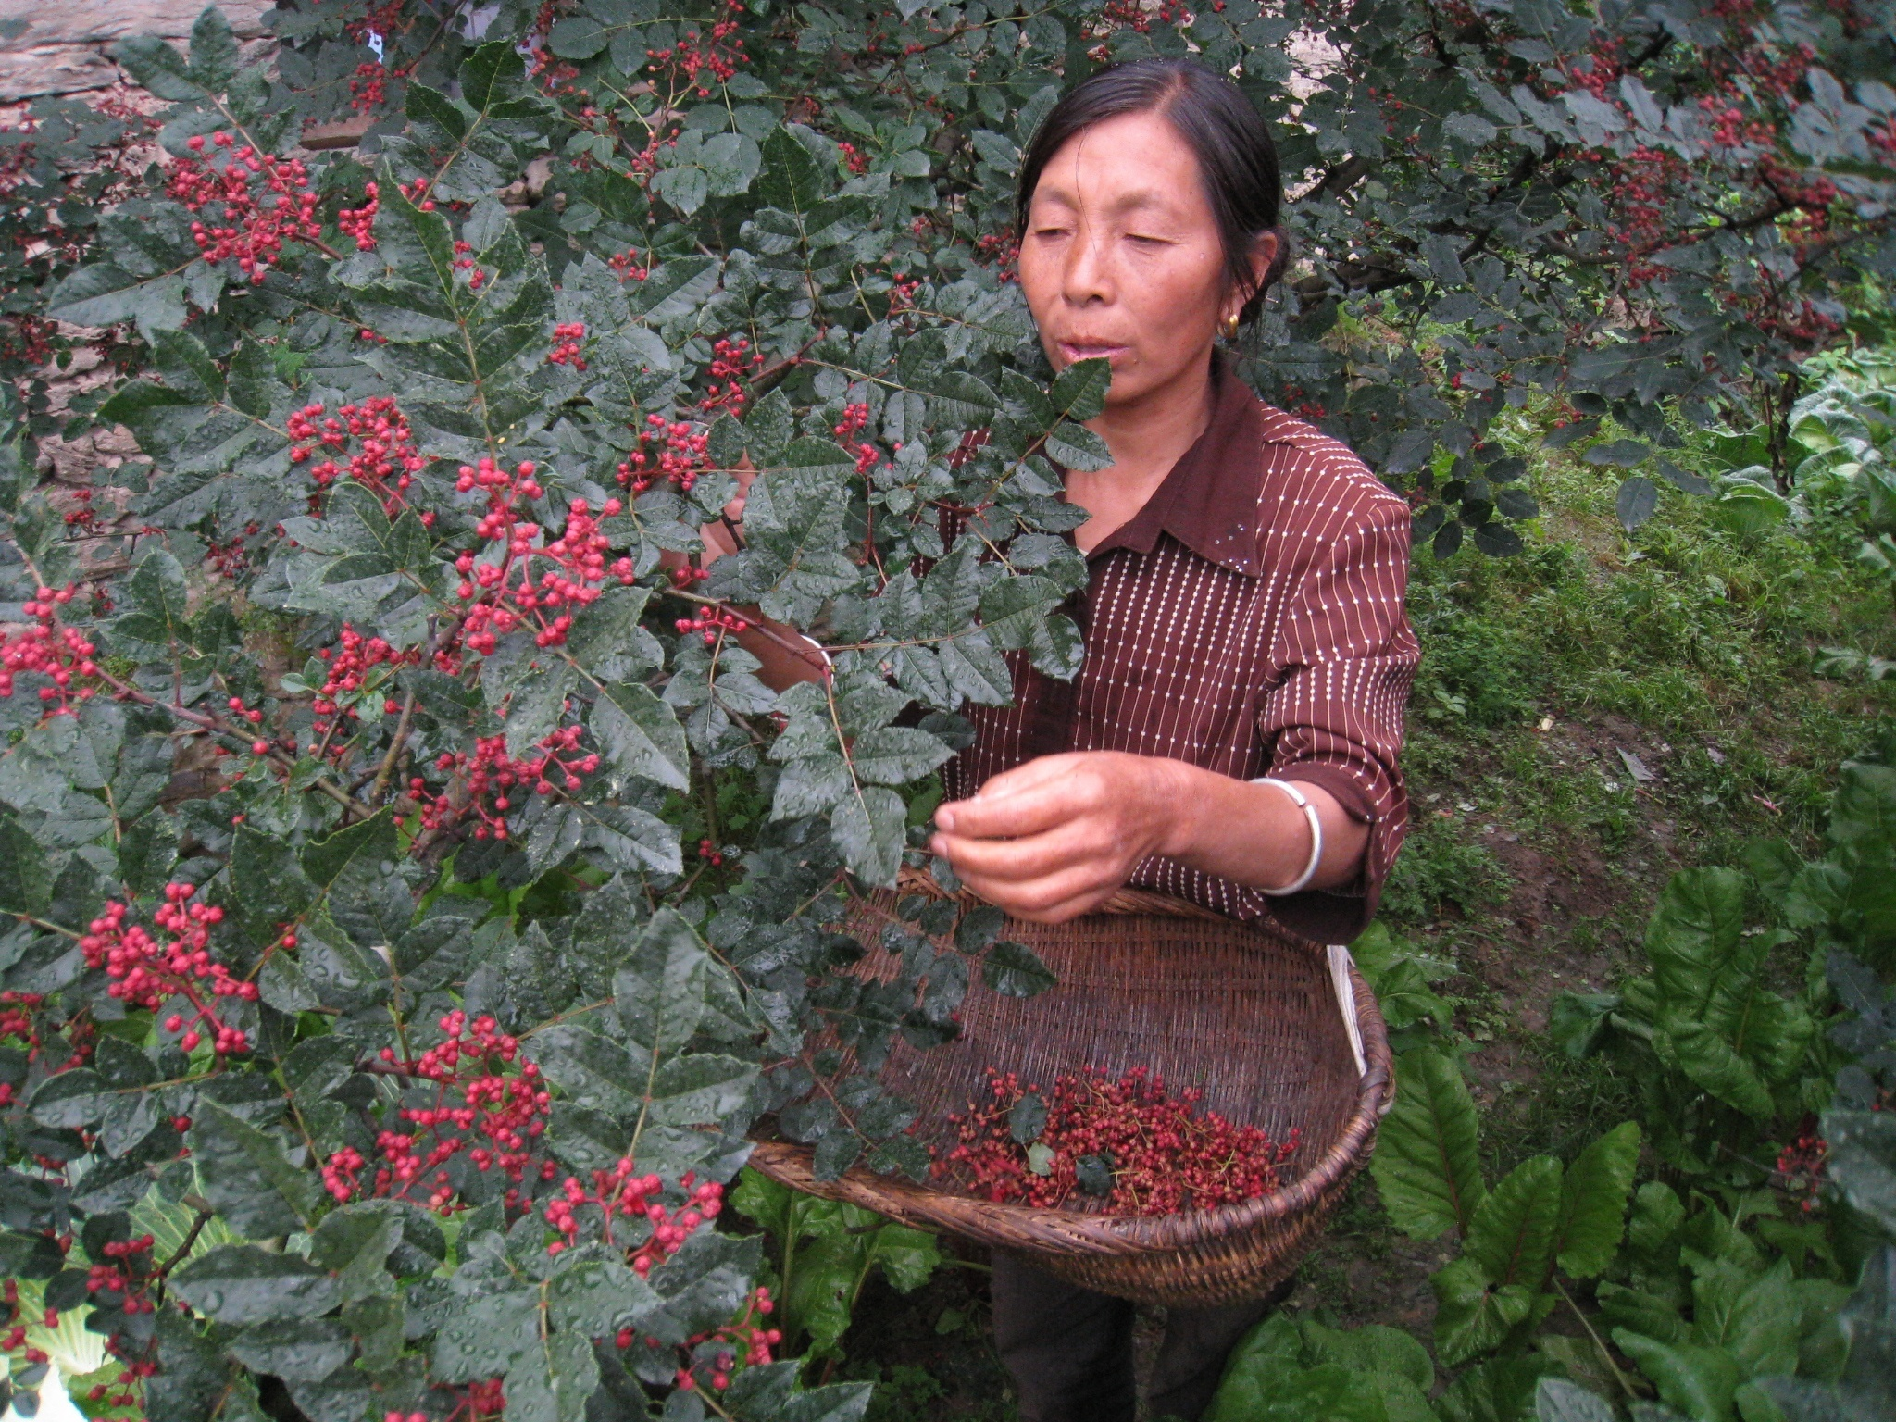
Conclusion de la Première partie
Analyses discriminantes: références Népal et Ghana bien distinctes, idem Sansho et Sichuan vert
Mais quid du sichuan rouge? références botaniques?
Quelques doutes persistent surtout sur les nouvelles plantes Chinoises
Poivre Sichuan rouge= Zanthoxylum piperitum ou Z. bungeanum? Hua Jiao
Poivre Sichuan vert = Zanthoxylum schinifolium ou Z.armatum? Qing/Zhu Yie Hua Jiao

Slide 15

MERCI DE VOTRE ATTENTION

Slide 16
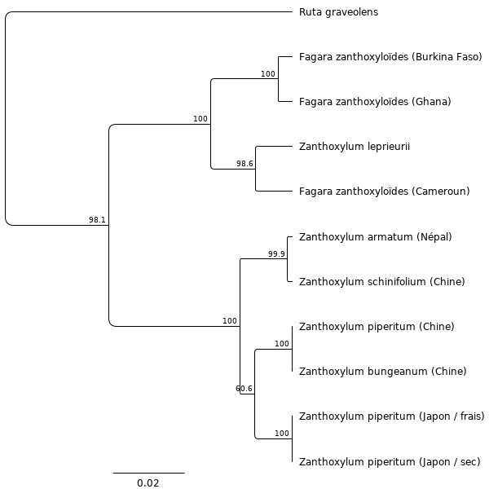
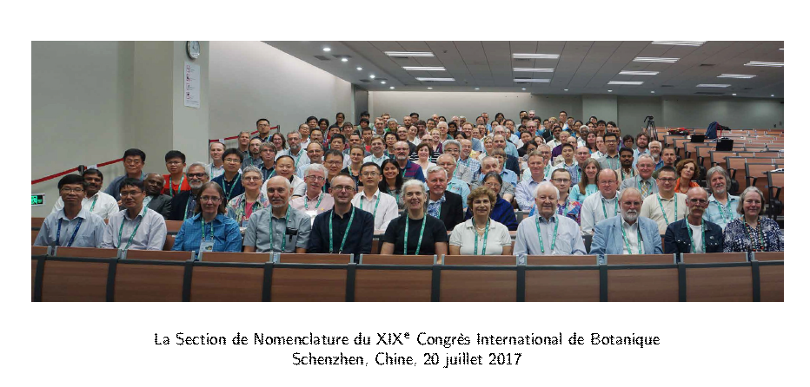
Conclusion
Analyses ADN discriminantes et complémentaires
Afrique
Zanthoxylum zanthoxyloides (Lam.) Zepern. & Timler
Zanthoxylum leprieurii Guill. & Perr.
Asie

